Slide 1
ວິຊາ Web analytic
ສະຫຼຸບບົດຮຽນ Web mining ແລະ Web analytic
ສອນໂດຍ: ອ ຈ ອ.ປ ສົນສັກ
ທ ຕູ້ຢ່າງທໍ່ຕູ້ ຈົ່ງສືຢ່າງ ຫ້ອງ3cw1

Slide 2
Web mining
ແມ່ນການນໍາໃຊ້ ເຕັກນິກການ ຂຸດຄົ້ນຂໍ້ມູນ ເພື່ອຄົ້ນພົບຮູບແບບຕ່າງໆຈາກ World Wide Web
ມັນໃຊ້ວິທີການອັດຕະໂນມັດເພື່ອສະກັດຂໍ້ມູນທັງໂຄງສ້າງແລະບໍ່ມີໂຄງສ້າງຈາກຫນ້າເວັບ, ບັນທຶກຂອງເຄື່ອງແມ່ຂ່າຍແລະໂຄງສ້າງການເຊື່ອມໂຍງ.

Slide 3
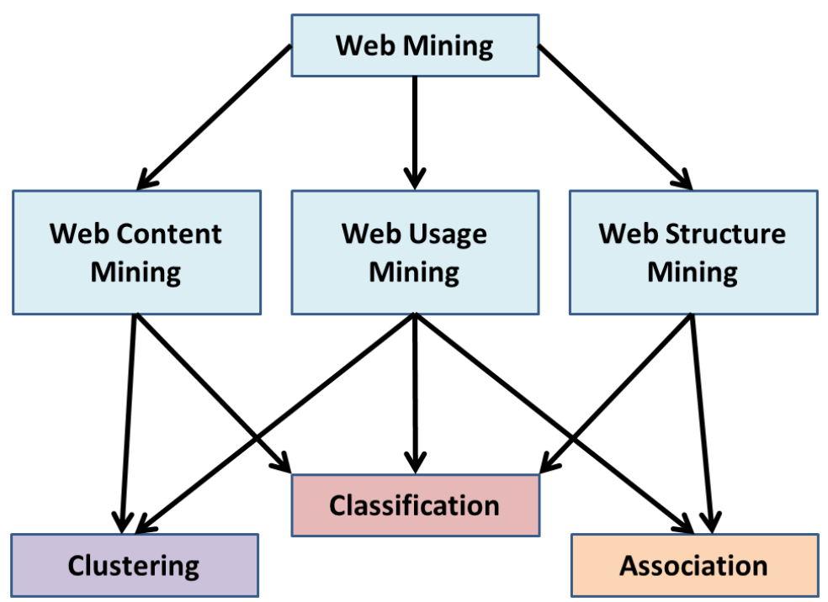
Web mining types

Slide 4
Web usage mining
ແມ່ນການນໍາໃຊ້ເຕັກນິກການຂຸດຄົ້ນຂໍ້ມູນເພື່ອຄົ້ນພົບຮູບແບບການນໍາໃຊ້ຈາກຂໍ້ມູນເວັບ, ເພື່ອເຂົ້າໃຈແລະໃຫ້ບໍລິການຄວາມຕ້ອງການຂອງແອັບພລິເຄຊັນເວັບ.
ການຂຸດຄົ້ນການນໍາໃຊ້ເວັບຂອງມັນເອງ
Web server data:
Application server data
Application level data

Slide 5
Pros Web usage mining
ການຂຸດຄົ້ນການນໍາໃຊ້ເວັບມີຄວາມໄດ້ປຽບຫຼາຍທີ່ເຮັດໃຫ້ເຕັກໂນໂລຢີນີ້ດຶງດູດເອົາບໍລິສັດລວມທັງອົງການຂອງລັດຖະບານ.

Slide 6
Cons Web usage mining
ການຂຸດຄົ້ນການນໍາໃຊ້ເວັບໂດຍຕົວມັນເອງບໍ່ໄດ້ສ້າງບັນຫາ, ແຕ່ເຕັກໂນໂລຢີນີ້ເມື່ອນໍາໃຊ້ກັບຂໍ້ມູນສ່ວນຕົວອາດຈະເຮັດໃຫ້ເກີດຄວາມກັງວົນ

Slide 7
Web structure mining
ຄໍາຮ້ອງສະຫມັກຂອງການຄົ້ນພົບຂໍ້ມູນໂຄງສ້າງຈາກເວັບໄຊຕ໌.
ຄໍາສັບກ່ຽວກັບໂຄງສ້າງເວັບ:
Web graph: ເສັ້ນກຣາບຊີ້ບອກທີ່ເປັນຕົວແທນຂອງເວັບ.
Node: ຫນ້າເວັບໃນກາຟ.
Edge: hyperlinks.
In degree: ຈໍານວນຂອງການເຊື່ອມຕໍ່ຊີ້ໄປຫາ node ໂດຍສະເພາະ.
Out degree: ຈໍານວນຂອງການເຊື່ອມຕໍ່ທີ່ສ້າງຂຶ້ນຈາກ node ໂດຍສະເພາະ.

Slide 8
Web content mining
ແມ່ນຄໍາຮ້ອງສະຫມັກຂອງການສະກັດຂໍ້ມູນທີ່ເປັນປະໂຫຍດຈາກເນື້ອໃນຂອງເອກະສານເວັບໄຊຕ໌.
ການຂຸດຄົ້ນເນື້ອຫາເວັບເປັນພາສາຕ່າງປະເທດ
ຈີນ

Slide 9

Web analytic
ແມ່ນ​ການ​ວັດ​ແທກ​, ການ​ເກັບ​ກໍາ ​, ການ​ວິ​ເຄາະ ​, ແລະ​ ການ​ລາຍ​ງານ ​ຂໍ້​ມູນ ​ຂອງ​ເວັບ​ໄຊ​ຕ​໌ ​ເພື່ອ​ເຂົ້າ​ໃຈ​ ແລະ​ ປັບ​ປຸງ ​ການ​ນໍາ​ໃຊ້​ເວັບ​ໄຊ​ຕ​໌ ​.

Slide 10
Web analytics technologies
ມີຢ່າງນ້ອຍສອງປະເພດການວິເຄາະເວັບຄື:
Off-site web analytics
2.On-site web analytics

Slide 11
Off-site web analytics
ຫມາຍເຖິງການວັດແທກແລະການວິເຄາະເວັບໂດຍບໍ່ຄໍານຶງເຖິງວ່າບຸກຄົນໃດຫນຶ່ງເປັນເຈົ້າຂອງຫຼືຮັກສາເວັບໄຊທ໌.

Slide 12
On-site web analytics
ທົ່ວໄປຫຼາຍຂອງສອງ, ການວັດແທກພຶດຕິກໍາຂອງຜູ້ເຂົ້າຊົມຫນຶ່ງຄັ້ງໃນເວັບໄຊທ໌ສະເພາະໃດຫນຶ່ງ.

Slide 13
Web analytics data sources
ແມ່ນເພື່ອເກັບກໍາແລະວິເຄາະຂໍ້ມູນທີ່ກ່ຽວຂ້ອງກັບການເຂົ້າຊົມເວັບແລະຮູບແບບການນໍາໃຊ້
ຂໍ້ມູນສ່ວນໃຫຍ່ແມ່ນມາຈາກສີ່ແຫຼ່ງ:
1 ຂໍ້ມູນການຮ້ອງຂໍ HTTP
2 ຂໍ້ມູນລະດັບເຄືອຂ່າຍແລະເຊີຟເວີທີ່ສ້າງຂຶ້ນທີ່ກ່ຽວຂ້ອງກັບຄໍາຮ້ອງຂໍ HTTP
3 ຂໍ້ມູນລະດັບແອັບພລິເຄຊັນທີ່ສົ່ງກັບຄໍາຮ້ອງຂໍ HTTP
4 ຂໍ້ມູນພາຍນອກ

Slide 14
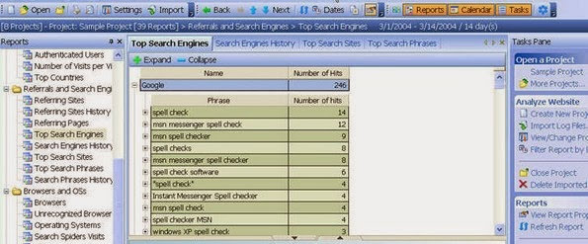
Web server log file analysis
ເຊີບເວີເວັບບັນທຶກບາງທຸລະກໍາຂອງເຂົາເຈົ້າຢູ່ໃນໄຟລ໌ບັນທຶກ.

Slide 15
ຂໍຂອບໃຈ
ຂໍ້ມູນໄດ້ມາຈາກ
https://en.wikipedia.org/wiki/Web_mining
https://en.wikipedia.org/wiki/Web_analytics

